Slide 1
第2章 統計的記述の基礎
pp.18

Slide 2
統計データの分類
質的データ： 名義尺度・順序尺度
量的データ： 間隔尺度・比率尺度
統計データ
質的データ
名義尺度
順序尺度
量的データ
間隔尺度
比率尺度

Slide 3
平均
平均 ：統計データの総和を総数で割った値
平均値の定義式
$$\overline{x}=\frac{1}{n}\sum{x_{i}}$$
言葉に書き直すと…
$$平均＝\frac{1}{データ総数}∗データの総和$$
$$平均＝\frac{データ全部の合計}{データの個数}$$

Slide 4

分散
分散 ：偏差平方の平均値
平均からの 偏差
分散 (variance)
$$S_{x}^{2}=\frac{1}{n}\sum{{\left(x_{i}−\overline{x}\right)}^{2}}$$
データ総数で割る
偏差平方の和

Slide 5
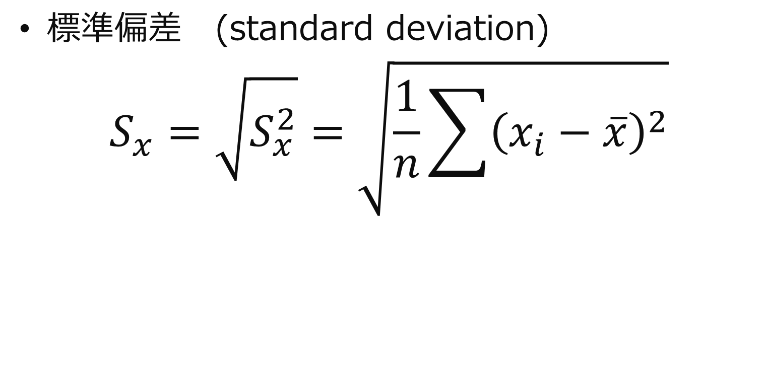
標準偏差
標準偏差： 分散の正の平方根
標準偏差 (standard deviation)
$$S_{x}=\sqrt{S_{x}^{2}}=\sqrt{\frac{1}{n}\sum{{\left(x_{i}−\overline{x}\right)}^{2}}}$$

Slide 6
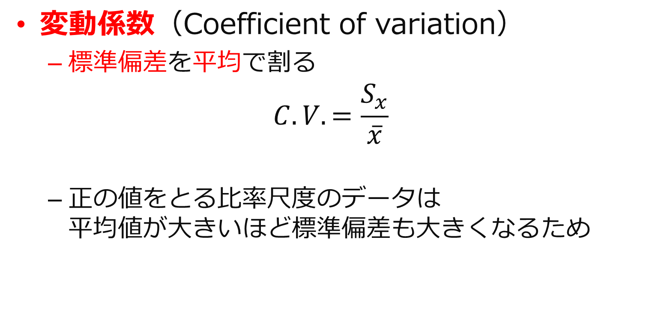
変動係数
変動係数 ：分布の拡がりを表す統計量
変動係数（Coefficient of variation）
標準偏差を平均で割る
$$C.V.=\frac{S_{x}}{\overline{x}}$$
正の値をとる比率尺度のデータは 平均値が大きいほど標準偏差も大きくなるため

Slide 7
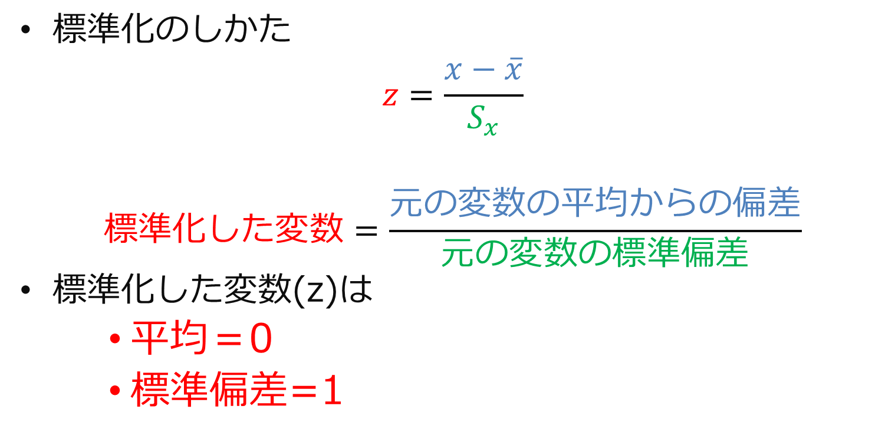
標準化
標準化 ：統計データ内の相対的な位置の把握
標準化のしかた
$$z=\frac{x−\overline{x}}{S_{x}}$$
$$標準化した変数=\frac{元の変数の平均からの偏差}{元の変数の標準偏差}$$
標準化した変数(z)は
平均＝0
標準偏差=1

Slide 8
共分散
共分散（covariance） 平均からの偏差の積$\left(x_{i}−\overline{x}\right)\left(y_{i}−\overline{y}\right)$の和を データの総数$n$で割ったもの
共分散
$$S_{xy}=\frac{1}{n}∑\left(x_{i}−\overline{x}\right)\left(y_{i}−\overline{y}\right)$$
統計データ全体で2変数の関連性を表す統計量
2つの変数がともに量的データの場合のみ計算可能

Slide 9
相関係数
相関係数（correlation coefficient） 標準化した2変数の共分散 単位をもたない
共分散
相関係数
$$r_{xy}=\frac{S_{xy}}{S_{x}S_{y}}$$
標準化する前の共分散を （xの標準偏差）×（yの標準偏差）で割る
xの標準偏差
yの標準偏差

